Slide 1
异常处理
联想教育

Slide 2

为什么要学习异常处理
什么是异常
如何使用异常处理

Slide 3

为什么要学习异常处理
什么是异常
如何使用异常处理

Slide 4

为什么要学习异常处理
异常：
程序在运行过程当中，不可避免的会出现一些错误，比如：
1 使用了没有赋值过的变量
2 使用了不存在的索引
3 除0
...
这些错误在程序中，我们称其为异常。
程序运行过程中，一旦出现异常将会导致程序立即终止，异常以后的代码全部都不会执行！

Slide 5

为什么要学习异常处理
开发人员在编写程序时，难免会遇到错误，有的是编写人员疏忽造成的语法错误，有的是程序内部隐含逻辑问题造成的数据错误，还有的是程序运行时与系统的规则冲突造成的系统错误，等等。

Slide 6

总 结
在程序开发时，很难将 所有的特殊情况 都处理的面面俱到，通过 异常捕获 可以针对突发事件做集中的处理，从而保证程序的 稳定性和健壮性。

Slide 7

为什么要学习异常处理
什么是异常
如何使用异常处理

Slide 8
什么是异常
异 常
异常即是一个事件，该事件会在程序执行过程中发生，影响了程序的正常执行。
一般情况下，在Python无法正常处理程序时就会发生一个异常。
异常是Python对象，表示一个错误。
当Python脚本发生异常时我们需要捕获处理它，否则程序会终止执行。

Slide 9

什么是异常
当python检测到一个错误时，解释器就会指出当前流已经无法执行下去，这是就出现了异常。
通俗来说，异常就是当程序出现了错误，而这种错误又是在正常控制流以外的（未预见的），那么我们采取什么样的行为去处理这个错误，就是异常需要做的。这个行为分为两个阶段：
-首先是引起异常发生的错误
-然后是检测（和采取可能的措施）的阶段
编写程序时遇到的异常错误可大致分为 2 类，分别为编译时异常和运行时异常。

Slide 10

编译时异常
编译时异常
“
编译时异常，也叫做语法错误，也就是解析代码时出现的错误。当代码不符合 Python 语法规则时，Python解释器在解析时就会报出 SyntaxError 语法错误，与此同时还会明确指出最早探测到错误的语句。
”

Slide 11
编译时异常
例如：
print "Hello,World!"
我们知道，Python 3 已不再支持上面这种写法，所以在运行时，解释器会报如下错误：
SyntaxError: Missing parentheses in call to 'print'
语法错误多是开发者疏忽导致的，属于真正意义上的错误，是解释器无法容忍的，因此，只有将程序中的所有语法错误全部纠正，程序才能执行。

Slide 12
运行时异常
运行时异常
“
运行时异常，即运行时错误，即程序在语法上都是正确的，但在运行时发生了错误。
”

Slide 13




运行时异常
例如：
a = 1/0
面这句代码的意思是“用 1 除以 0，并赋值给 a 。因为 0 作除数是没有意义的，所以运行后会产生如下错误：
>>> a = 1/0
Traceback (most recent call last):
File "<pyshell#2>", line 1, in <module>
a = 1/0
ZeroDivisionError: division by zero
以上运行输出结果中，前两段指明了错误的位置，最后一句表示出错的类型。在 Python 中，把这种运行时产生错误的情况叫做异常（Exceptions）。

Slide 14

为什么要学习异常处理
什么是异常
如何使用异常处理

Slide 15
try / except

Slide 16

异常处理
简单的捕获异常语法
在程序开发中，如果 对某些代码的执行不能确定是否正确，可以增加 try(尝试) 来 捕获异常
捕获异常最简单的语法格式：
try:
尝试执行的代码
except:
出现错误的处理
· try 尝试，下方编写要尝试代码，不确定是否能够正常执行的代码
· except 如果不是，下方编写尝试失败的代码

Slide 17
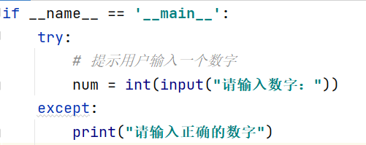
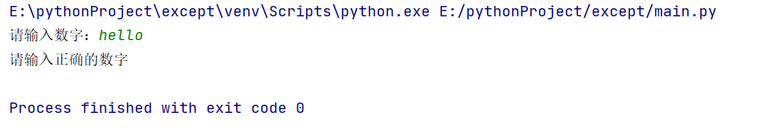
简单异常捕获演练 —— 要求用户输入整数

Slide 18
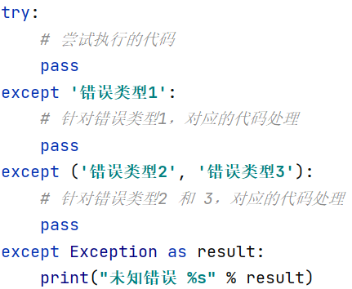
错误类型捕获
在程序执行时，可能会遇到 不同类型的异常，并且需要针对不同类型的异常，做出不同的响应，这个时候，就需要捕获错误类型了
当 Python 解释器抛出异常时，最后一行错误信息的第一个单词，就是错误类型

Slide 19
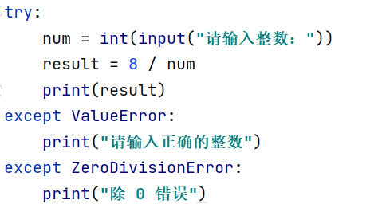
异常类型捕获演练 —— 要求用户输入整数
需求
1 提示用户输入一个整数
2 使用 8 除以用户输入的整数并且输出

Slide 20
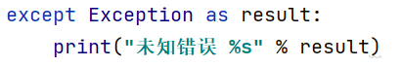
捕获未知错误
· 在开发时，要预判到所有可能出现的错误，还是有一定难度的。
· 如果希望程序 无论出现任何错误，都不会因为 Python 解释器 抛出异常而被终止，可以再增加一个 except
语法如下：
以上方式try-except语句捕获所有发生的异常。但这不是一个很好的方式，我们不能通过该程序识别出具体的异常信息。因为它捕获所有的异常

Slide 21
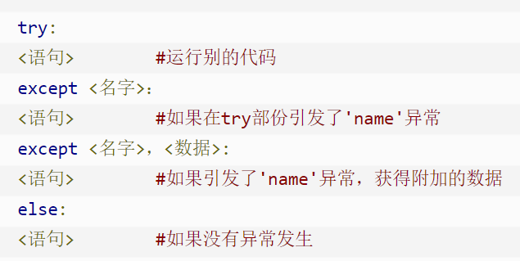
try / except
捕捉异常可以使用try/except语句。
try/except语句用来检测try语句块中的错误，从而让except语句捕获异常信息并处理。
如果你不想在异常发生时结束你的程序，只需在try里捕获它。
以下为简单的try....except...else的语法：

Slide 22
执行原理
try的工作原理是，当开始一个try语句后，python就在当前程序的上下文中作标记，这样当异常出现时就可以回到这里，try子句先执行，接下来会发生什么依赖于执行时是否出现异常。
· 如果当try后的语句执行时发生异常，python就跳回到try并执行第一个匹配该异常的except子句，异常处理完毕，控制流就通过整个try语句（除非在处理异常时又引发新的异常）。
· 如果在try后的语句里发生了异常，却没有匹配的except子句，异常将被递交到上层的try，或者到程序的最上层（这样将结束程序，并打印默认的出错信息）。
· 如果在try子句执行时没有发生异常，python将执行else语句后的语句（如果有else的话），然后控制流通过整个try语句。

Slide 23
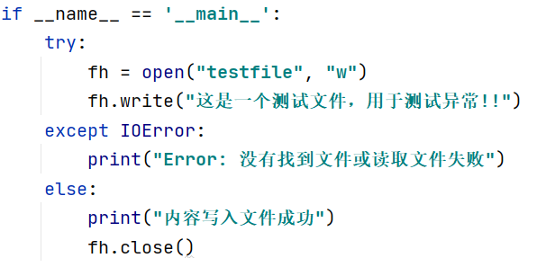

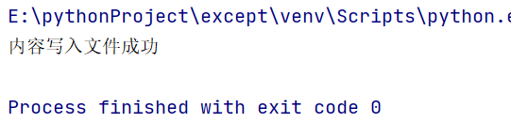
案例演示1
下面是简单的例子，它打开一个文件，在该文件中的内容写入内容，且并未发生异常：
程序输出结果：

Slide 24
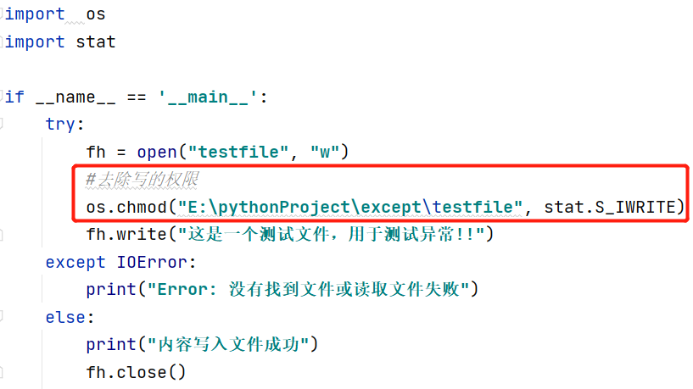
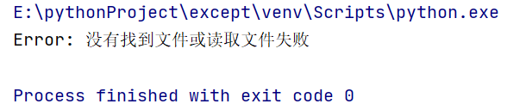
案例演示2
它打开一个文件，在该文件中的内容写入内容，但文件没有写入权限，发生了异常：
在执行代码前为了测试方便，我们可以先去掉 testfile 文件的写权限
程序输出结果：

Slide 25
使用except而带多种异常类型
你也可以使用相同的except语句来处理多个异常信息，如下所示：
try:
正常的操作
......................
except(Exception1[, Exception2[,...ExceptionN]]]):
发生以上多个异常中的一个，执行这块代码
......................
else:
如果没有异常执行这块代码

Slide 26
try / finally

Slide 27
try-finally 语句
try-finally 语句无论是否发生异常都将执行最后的代码。
try:
<语句>
finally:
<语句> #退出try时总会执行
raise

Slide 28
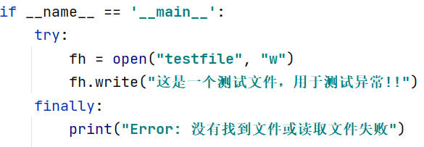
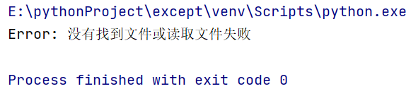
案例演示
如果打开的文件没有可写权限，输出如下所示：

Slide 29
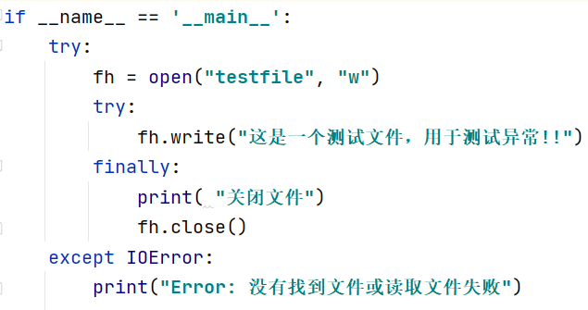
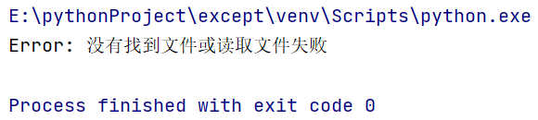
案例演示
同样的例子也可以写成如下方式：
执行流程：
当在try块中抛出一个异常，立即执行finally块代码。
finally块中的所有语句执行后，异常被再次触发，并执行except块代码。
输出如下所示：

Slide 30
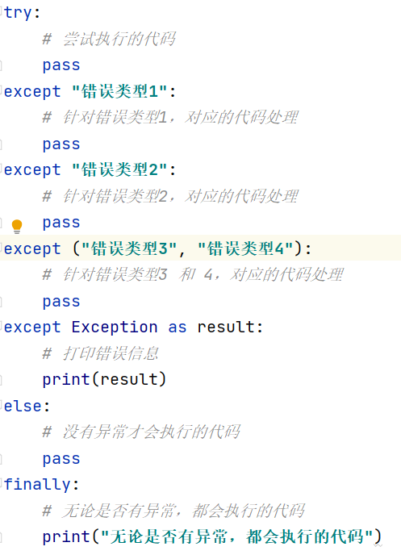
异常捕获完整语法
在实际开发中，为了能够处理复杂的异常情况，完整的异常语法如下：
else ：
只有在没有异常时才会执行的代码
finally ：
无论是否有异常，都会执行的代码

Slide 31
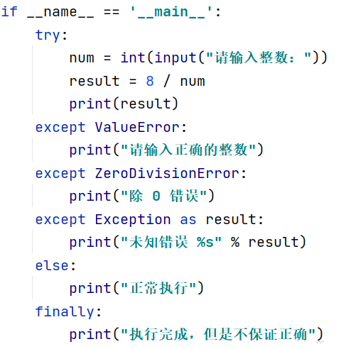
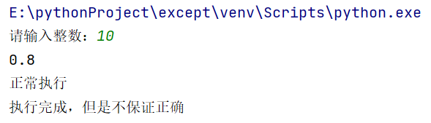
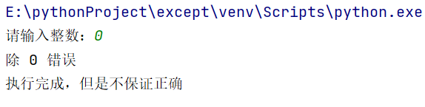
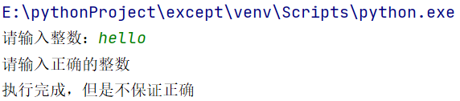
案例演示

Slide 32
异常的传递

Slide 33

异常传递
· 异常的传递 —— 当函数/方法执行出现异常，会 将异常传递 给函数/方法的调用一方。
· 如果传递到主程序，仍然没有异常处理，程序才会被终止
提示
· 在开发中，可以在主函数中增加 异常捕获
· 而在主函数中调用的其他函数，只要出现异常，都会传递到主函数的 异常捕获 中
· 这样就不需要在代码中，增加大量的 异常捕获，能够保证代码的整洁

Slide 34
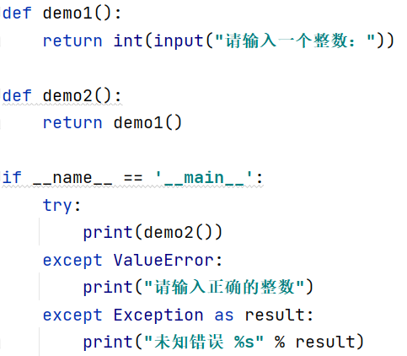

案例演示
需求
1 定义函数 demo1() 提示用户输入一个整数并且返回
2 定义函数 demo2() 调用 demo1()
3 在主程序中调用 demo2()

Slide 35
抛出 raise 异常

Slide 36
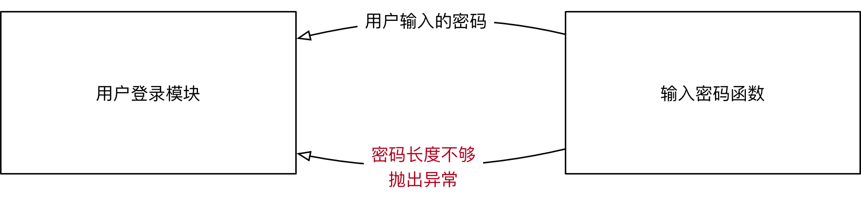
应用场景
· 在开发中，除了代码执行出错 Python 解释器会抛出异常之外，还可以根据应用程序特有的业务需求主动抛出异常。
示例
提示用户输入密码，如果长度少于 8，抛出异常
注意
当前函数 只负责 提示用户输入密码，如果 密码长度不正确，需要其他的函数进行额外处理
因此可以 抛出异常，由其他需要处理的函数 捕获异常

Slide 37
抛出异常
抛出异常：
Python 中提供了一个 Exception 异常类
在开发时，如果满足特定业务需求时，希望抛出异常，可以：
创建 一个 Exception的对象
使用 raise 关键字抛出异常对象

Slide 38

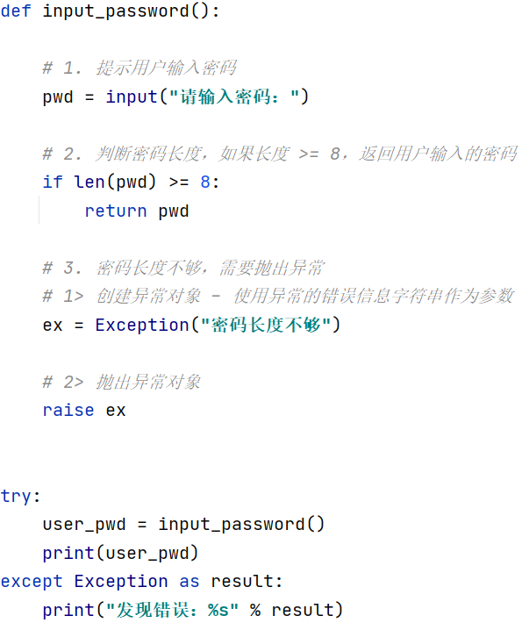
案例演示
需求：
1 定义 input_password 函数，提示用户输入密码
2 如果用户输入长度 < 8，抛出异常
3 如果用户输入长度 >=8，返回输入的密码

Slide 39


知识点回顾
1. 什么是异常？
2. python中的异常分为哪几类？
3. 如何捕获异常？
4. fianlly怎么使用？
5. 如何做异常传递？
6. 如何抛出异常？
提问互动：

